Slide 1
CANCER DE COLON Y RECTO
Dr. Adonis Morales
GBT- 6

Slide 2
EPIDEMIOLOGIA
El cáncer color rectal es una de las neoplasias más frecuentes. En nuestro país, su incidencia es aproximadamente de 30 casos/100.000 habitantes
mayor frecuencia entre la quinta y la séptima décadas de la vida

Slide 3
SEGUN LOCALIZACION

Slide 4
Anatomía patológica
Alrededor del 95% de los cánceres colorrectales son adenocarcinomas.
En la unión ano rectal es posible encontrar carcinomas de células escamosas o carcinomas originados a partir del epitelio de transición.
Macroscópicamente puede distinguirse adenocarcinomas de forma polipoide mas frecuentes en colon ascendente y de forma anular o estenosante en el colon izquierdo

Slide 5
Cuadro clínico
Antecedentes familiares(Tres o mas familiares con cáncer colorrectal, dos generaciones sucesivas, uno o mas con menos de 50 años.
No suele dar síntomas hasta fases avanzadas. Ello condiciona que la mayoría de pacientes presenten tumores que han invadido toda la pared intestinal y/o han afectado los ganglios regionales

Slide 6
FORMA DE PRESENTACIÓN
Varía según localización
C. izquierdo. Rectorragia y/o cambios en el ritmo (estreñimiento o falsa diarrea) y cuadro agudo de obstrucción intestinal
C. derecho. Síntomas por anemia crónica, masa palpable en cuadrante inferior derecho del abdomen

Slide 7
OTRAS PRESENTACIONES
Valvula ileocecal. Además de las manifestaciones del derecho se puede ocluir
Recto ( síndrome anorrectal), con urgencia rectal, tenesmo y diarrea con moco y sangre, emisión de heces acintadas. Cuando su extensión rebasa los confines de la pared rectal, el paciente puede aquejar síntomas urinarios atribuibles a invasión vesical, como hematuria y polaquiuria. Si se ha establecido una fístula rectovesical, hay neumaturia e infecciones urinarias recidivantes.

Slide 8
SINTOMAS GENERALES
astenia, anorexia, pérdida de peso o fiebre
Por metástasis a distancia, puede aparecer ictericia, trastornos neurológicos, dolores óseos, disnea por diseminación pulmonar, ascitis es frecuente si hay carcinomatosis peritoneal.

Slide 9
exploración física
Estado nutricional buscar palidez por anemia, masas abdominales, hepatomegalia, adenopatías o signos de obstrucción intestinal.
Tacto rectal, descubrirá la mayoría de tumores rectales y permitirá conocer su tamaño, grado de fijación e invasión a estructuras adyacentes, así como estudiar el contenido fecal del recto para detectar sangre macroscópica u oculta.

Slide 10
Diagnóstico
Ante sospecha por el cuadro clínico realizar investigaciones según corresponda
Ante la sospecha de cáncer colorrectal es imperativo practicar una fibrocolonoscopia

Slide 11
Adenocarcinoma
A- exofitico
B- estenosante

Slide 12
ESTUDIOS DE IMAGEN
Estudio de Rx con enema opaco(colon por enema)
ultrasonografía, TC o RM,
Marcadores tumorales como el antígeno carcinoembrionario (CEA)

Slide 13
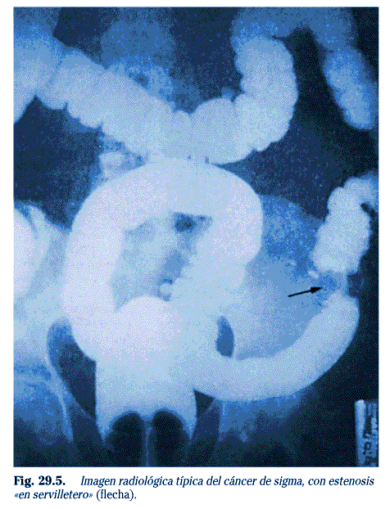
IMAGEN

Slide 14
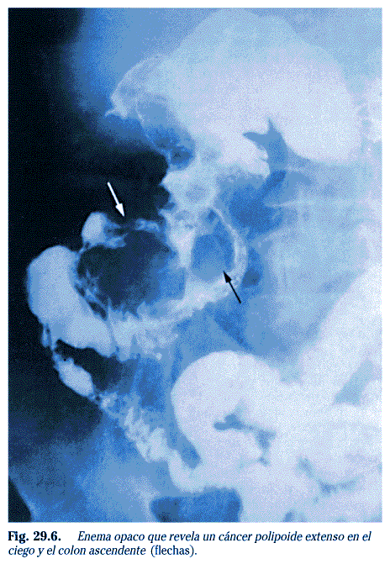
IMAGEN

Slide 15
TRATAMIENTO
Cirugía
Quimioterapia
Radiaciones

Slide 16
PROFILAXIS
Profilaxis Primaria
- Dieta
- Quimioprofilaxis
- Consejo genético
Profilaxis secundaria
- Sangre oculta en heces
- Estudios inmunológicos
- Endoscopias
Profilaxis terciaria
- Vigilancia pos tratamiento
- CEA

Slide 17
Pronostico
La supervivencia global de los pacientes con cáncer colorrectal tras una resección quirúrgica radical es del 40% a los 5 años, aproximadamente. Este porcentaje se distribuye de forma diferente en relación con el estadio evolutivo del tumor

